Slide 1
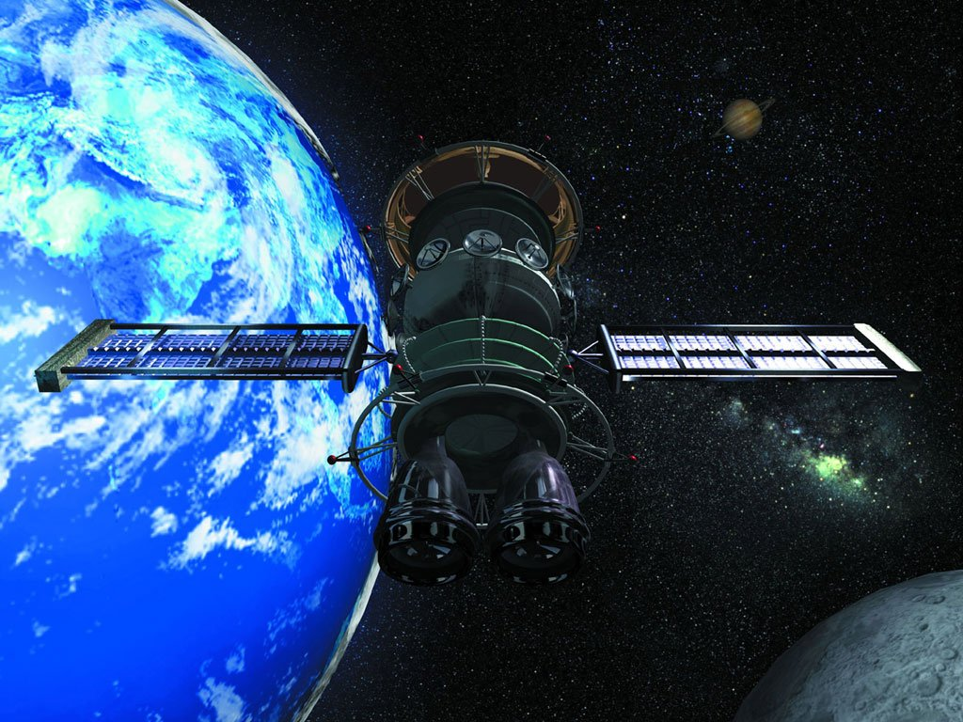
10.奇妙的国际互联网

Slide 2
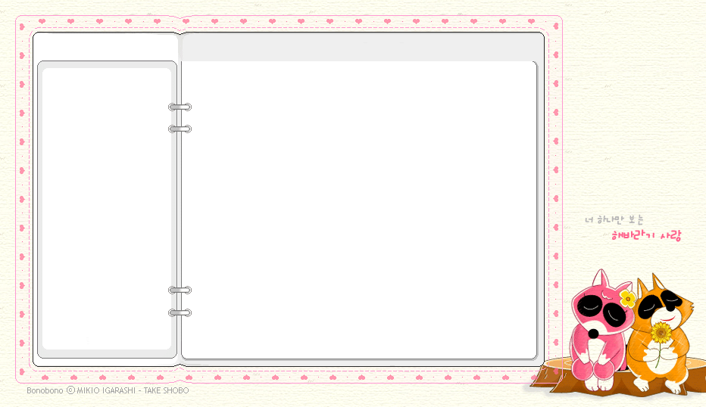


读读课题，你想知道些什么？

Slide 3


自由朗读课文
要求：
1.画出生字词，读准生字词；
2.读通读顺句子，难读的地方多读几遍；
3.不懂的地方做上记号。

Slide 4
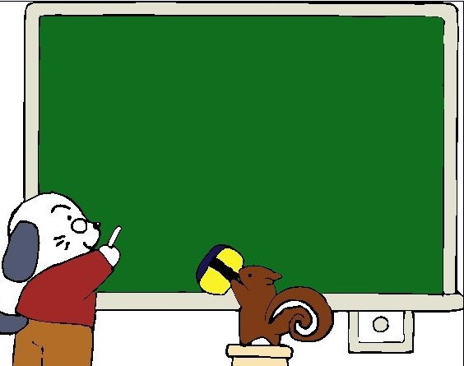
tí kuà fēng
话 题 跨 过 一 封
xī yóu yuè
悉 尼 邮 递 查 阅
zī kuǎn
资 料 付 款

Slide 5


认真默读课文
思考：
课文介绍了国际互联网哪些方面的内容？
国际互联网的样子。
国际互联网的作用。
国际互联网与我们人类的关系。

Slide 6
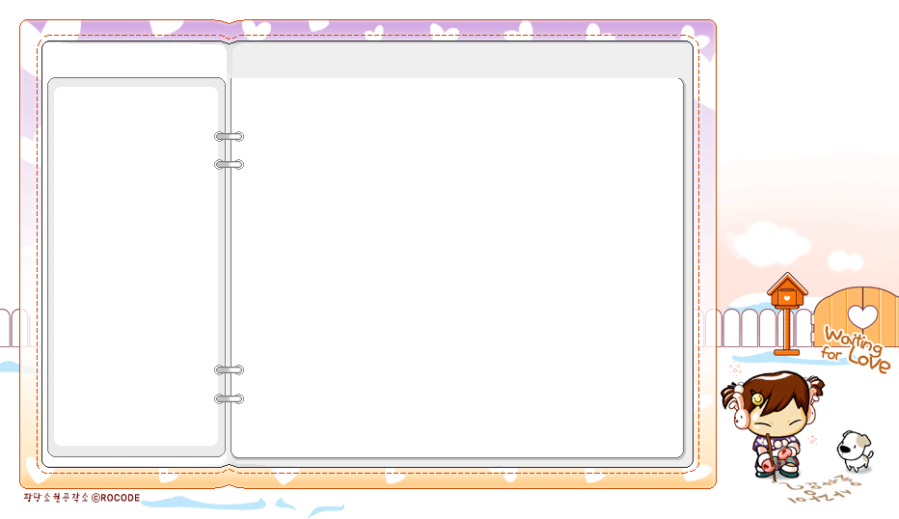

你可以想象一下，假如有一只 的蜘蛛，织成了一张 整个地球的“ ”，那该是怎样的情景啊！国际互联网就像这张包住地球的“大网”。
巨型
团团包住
大网
国际互联网有什么特点？你从哪些词语体会出来？把这些词语圈起来。
大

Slide 7
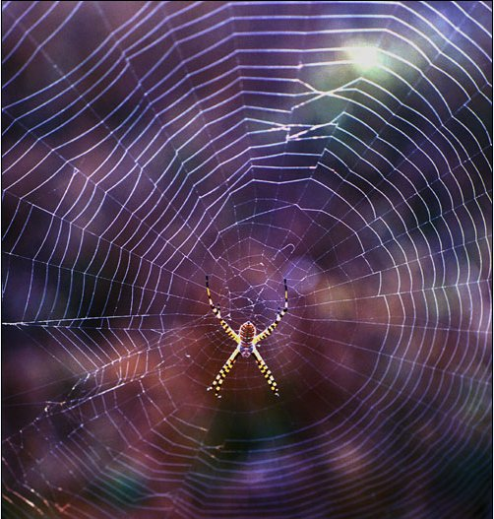

Slide 8

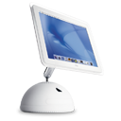

Slide 9
国际互联网是怎么工作的呢？
国际互连网是靠看得见的（ ）、（ ）看不见的（ ）来传递文字、声音、图像等信息的。

Slide 10



几秒钟
快
悉尼
8951公里
北京

Slide 11
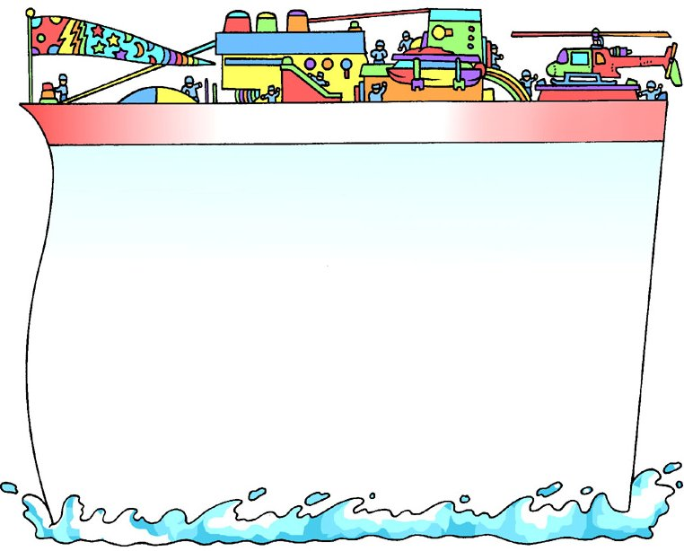
国际互联网似乎把一个庞大的地球都缩小了，我们现在生活的世界真像一个“地球村”。
读读这句话，跟同桌说说你是怎么理解这句话的。

Slide 12




默读课文第三自然段，概括一下互联网的作用。
1.休闲娱乐；
作
用
多
2.传递信息；
3.学习工作；
4.查阅资料；
5.购物。
你还知道互联网的哪些作用？

Slide 13
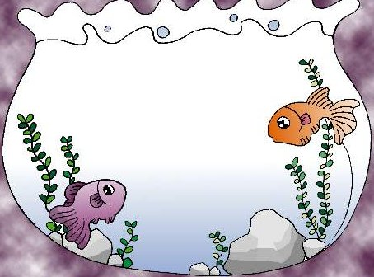
可以这样说，国际互联网和我们息息相关。有了这张“网”，我们的生活更加快捷方便，丰富多彩。
举例说说，有了互联网，我们的生活快捷方便体现在什么方面。

Slide 14
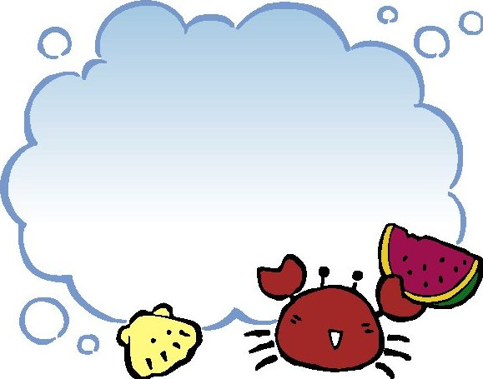
作业：
1.朗读课文；
2.上网查阅资料或者给你的朋友发一封电子邮件。

